Slide 1
Своя игра
История России:
Иван IV
Выполнил:
Березин А.С.
Учитель истории
МБОУ «Лицей №188»
г. Казань

Slide 2
Детство | Избранная Рада | Внешняя политика | Ливонская война | Опричнина | Итоги
10 | 10 | 10 | 10 | 10 | 10
20 | 20 | 20 | 20 | 20 | 20
30 | 30 | 30 | 30 | 30 | 30
40 | 40 | 40 | 40 | 40 | 40
50 | 50 | 50 | 50 | 50 | 50
60 | 60 | 60 | 60 | 60 | 60
70 | 70 | 70 | 70 | 70 | 70

Slide 3
Назовите отца Ивана IV

Slide 4
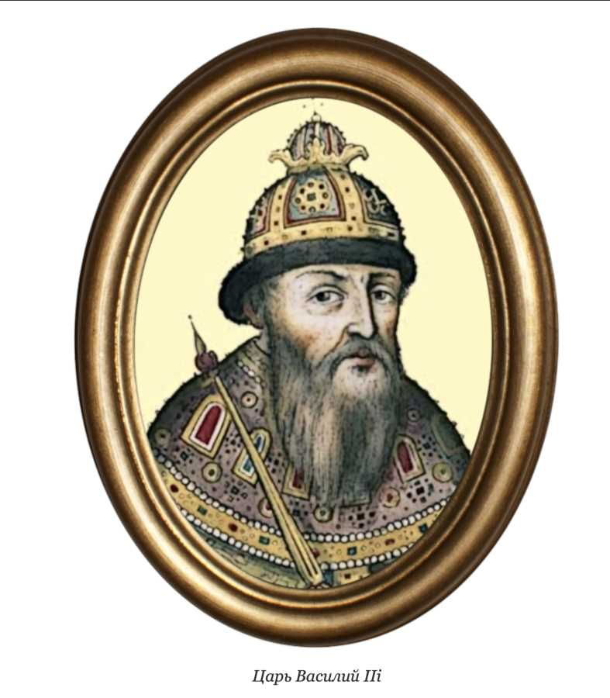
Василий III

Slide 5
Кто стал регентом при малолетнем Иване?

Slide 6
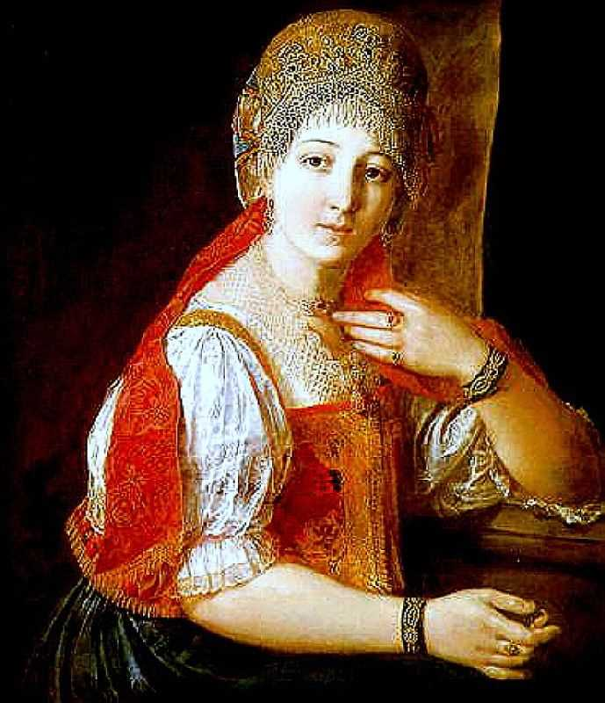
Елена Глинская

Slide 7
В результате денежной реформы появился?

Slide 8
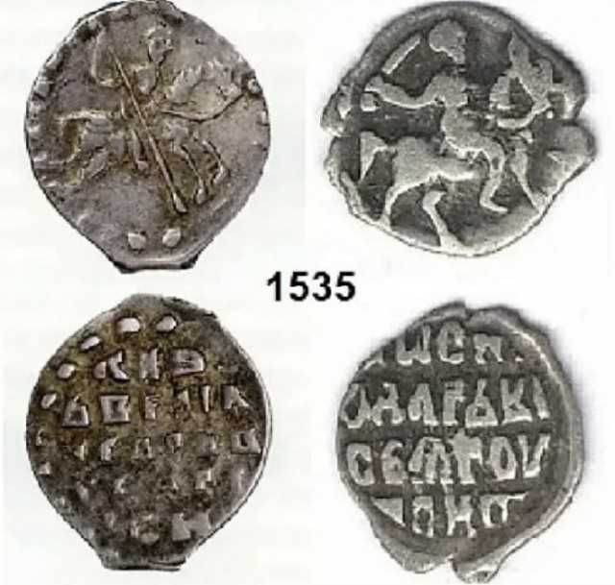
Московский рубль

Slide 9
Иван IV был хорошим оратором, он ссылался на этих древних авторов этой территории (страны)

Slide 10
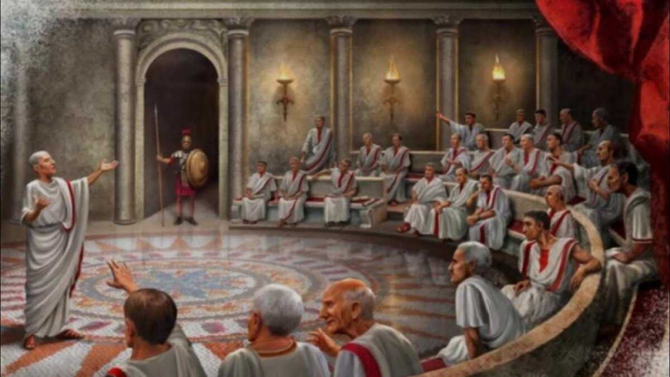
Римской истории

Slide 11
Назовите имя младшего брата Ивана IV родившегося в 1533 году

Slide 12
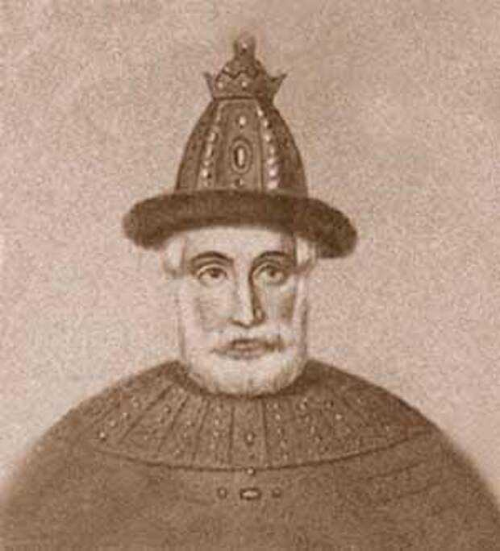
Юрий

Slide 13
Назовите период боярского правления при Иване IV

Slide 14
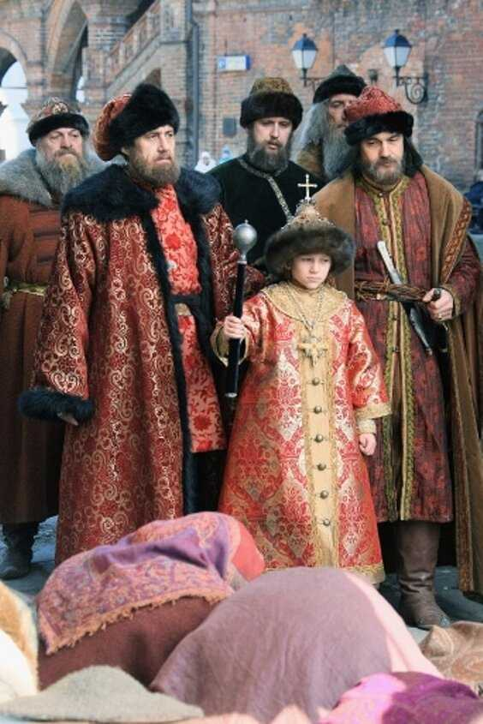
1538 – 1547 гг.

Slide 15
Когда и кто венчал Ивана IV на царство?

Slide 16
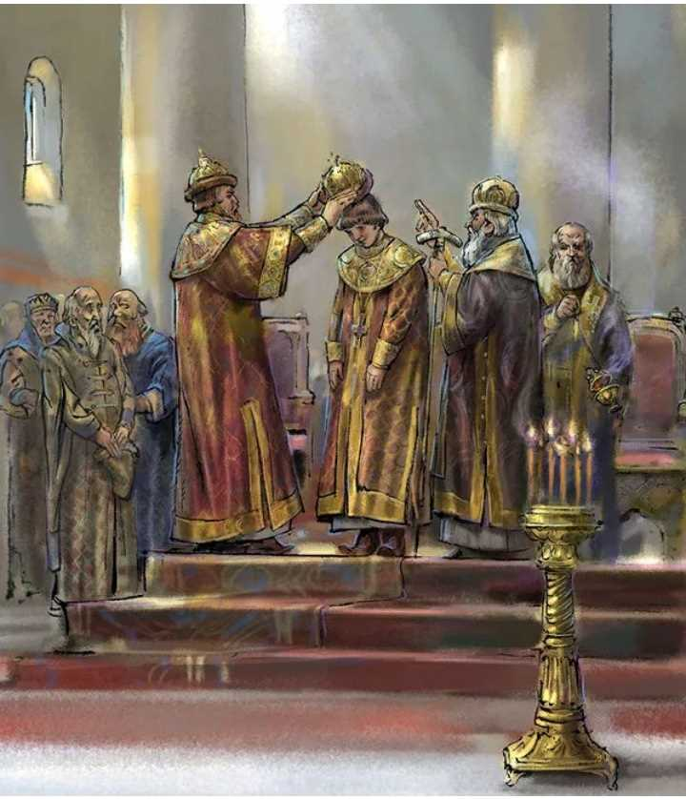
1547 год митрополит Макарий

Slide 17
Как назывался совещательный орган при Иване IV?

Slide 18
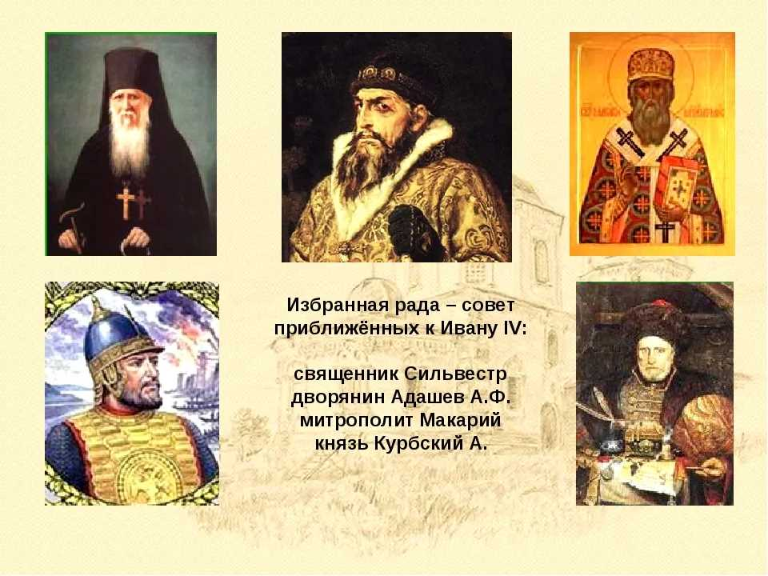
Избранная Рада

Slide 19
Кто возглавил совет приближенных?

Slide 20
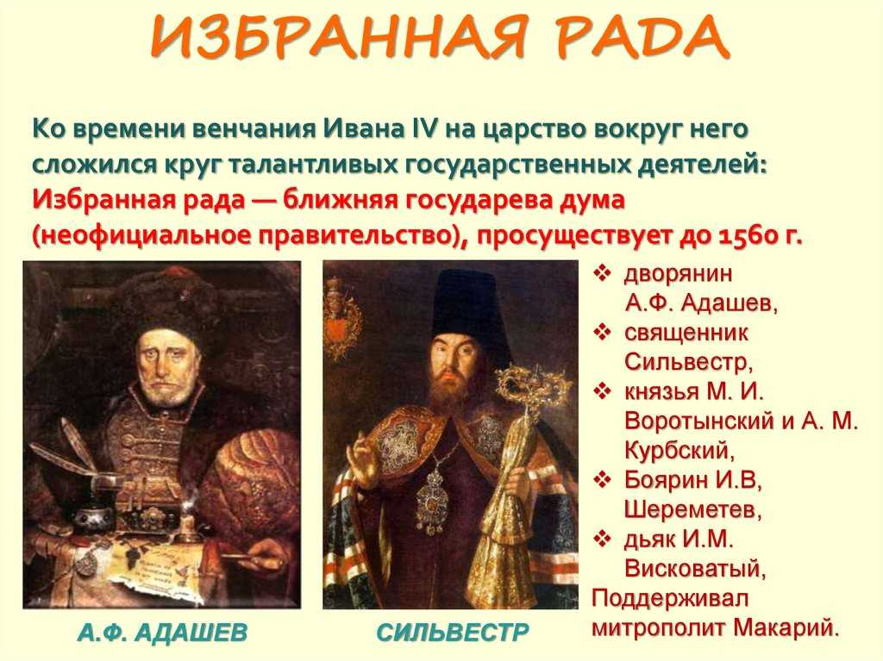
Адашев

Slide 21
Как назывался сословно представительский орган появившейся при Иване IV?

Slide 22
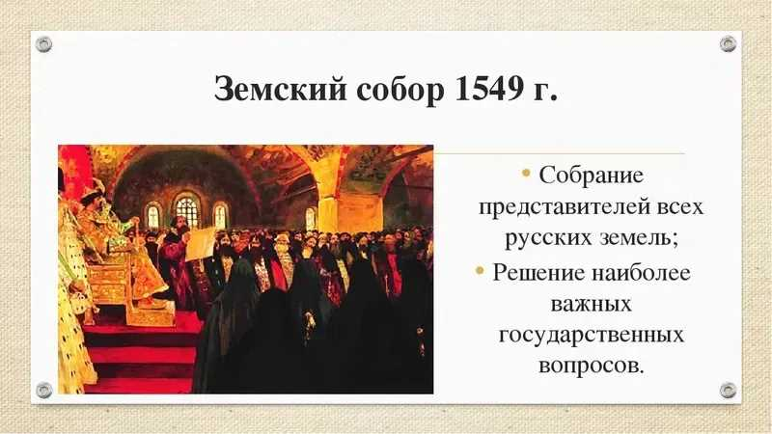
Земский
собор

Slide 23
Как назывался день, когда один крестьянин мог перейти от одного помещика к другому?

Slide 24
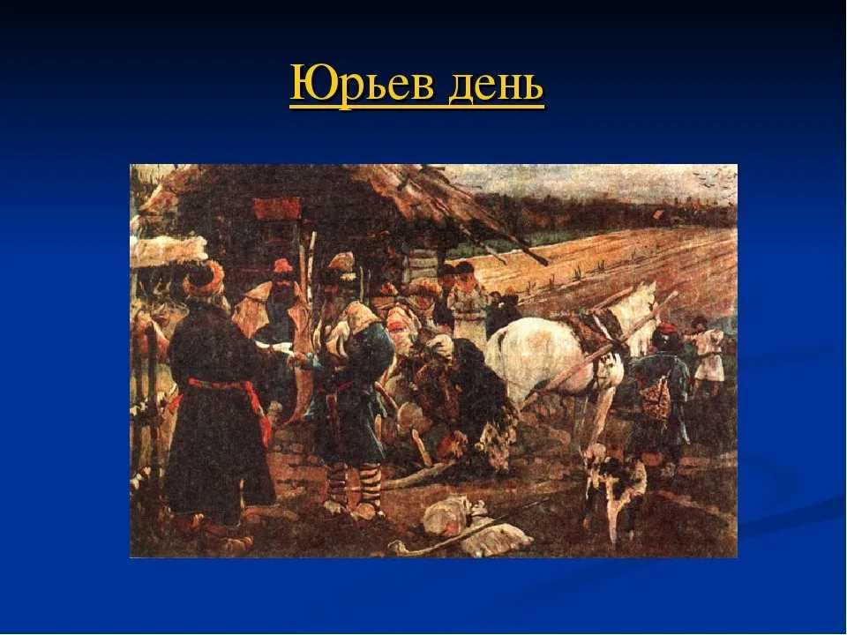
Юрьев день

Slide 25
Почему стоглавый собор получил такое название?

Slide 26
Сборник документов, которые принял собор, состоял из ста глав!

Slide 27
Как называется вооруженное войско появившееся при Иване IV?

Slide 28
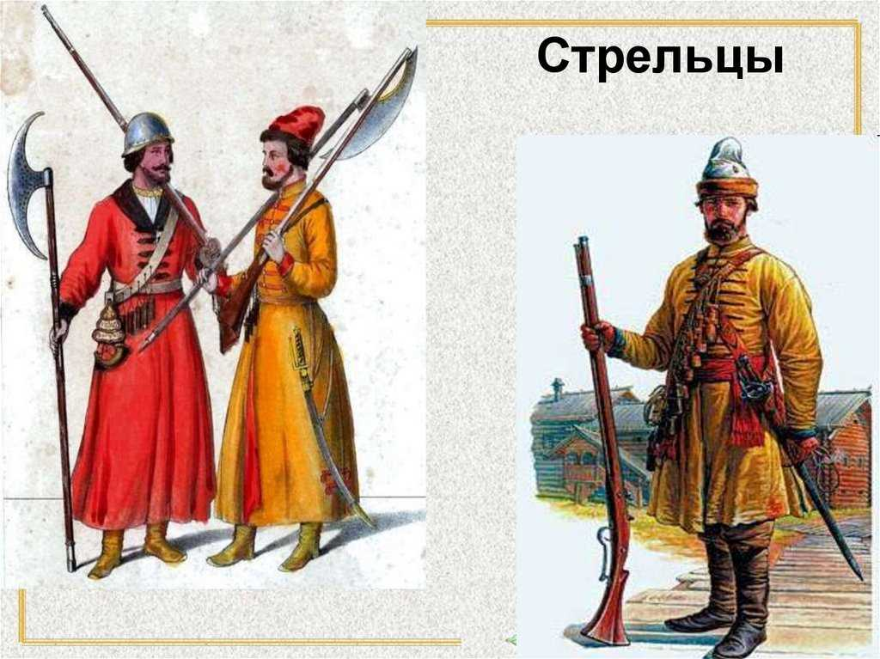
Стрельцы

Slide 29
Как назывались жалобы, подаваемые на имя царя?

Slide 30
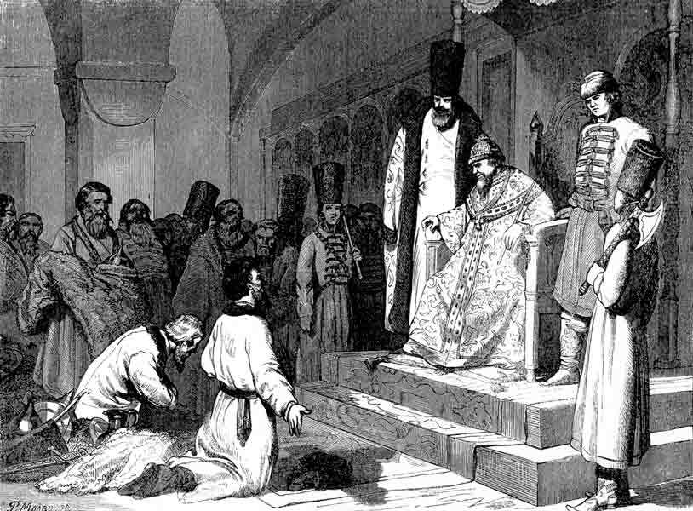
Челобитная

Slide 31
Когда Иван IV присоединил к России Казань?

Slide 32
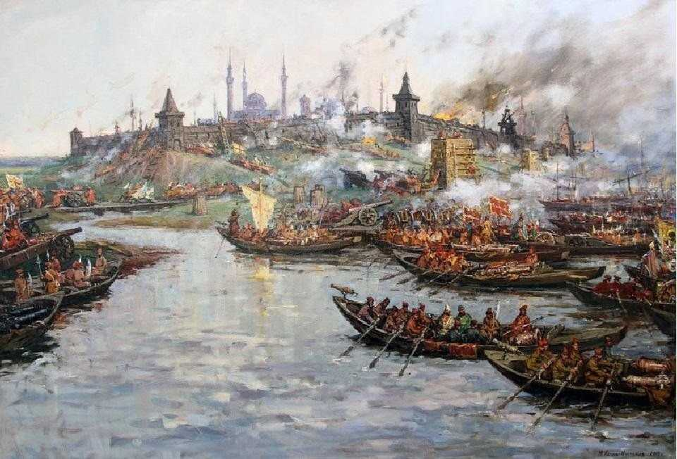
1552 год

Slide 33
Когда Иван IV присоединил к России Астрахань?

Slide 34
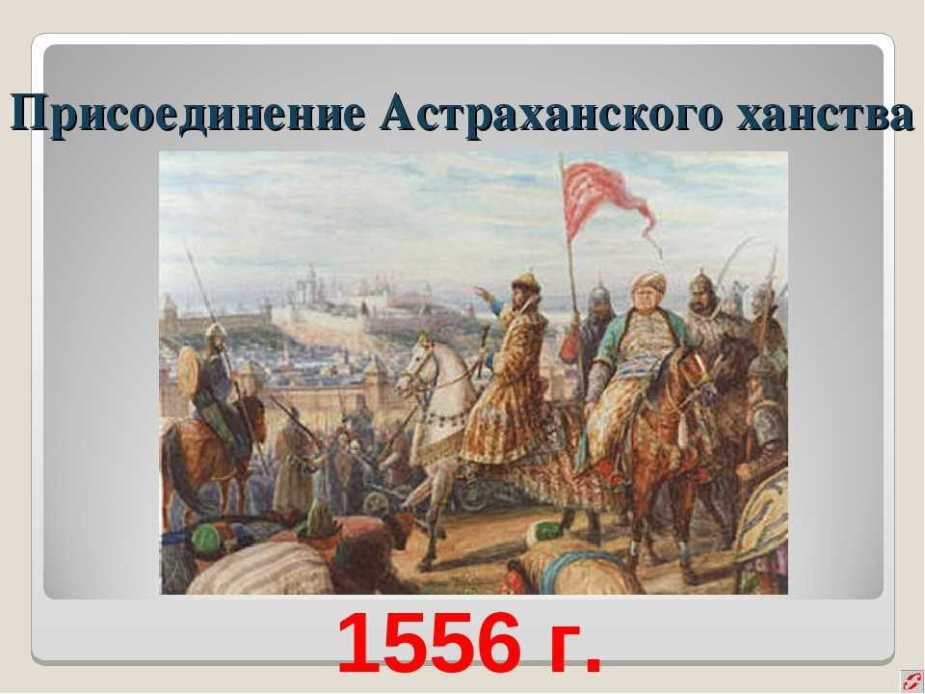
1556 год

Slide 35
Как называлась крепость построенная летом 1551 года?

Slide 36
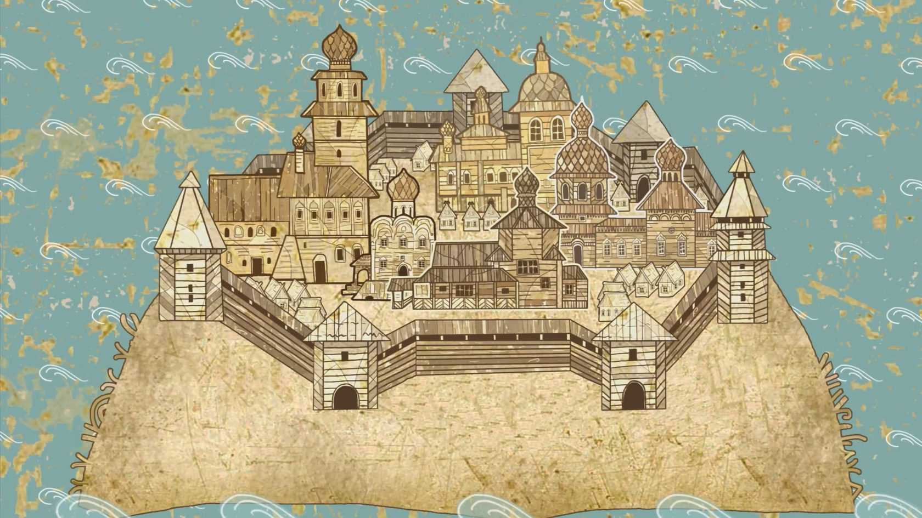
Свияжск

Slide 37
Что такое засечная черта?

Slide 38
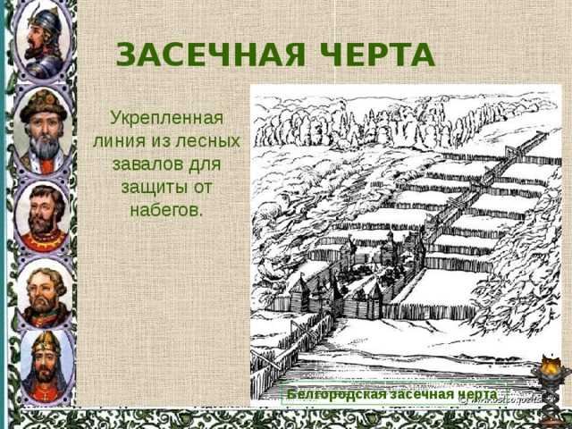
Участки естественных заграждений

Slide 39
Что такое ясак?

Slide 40
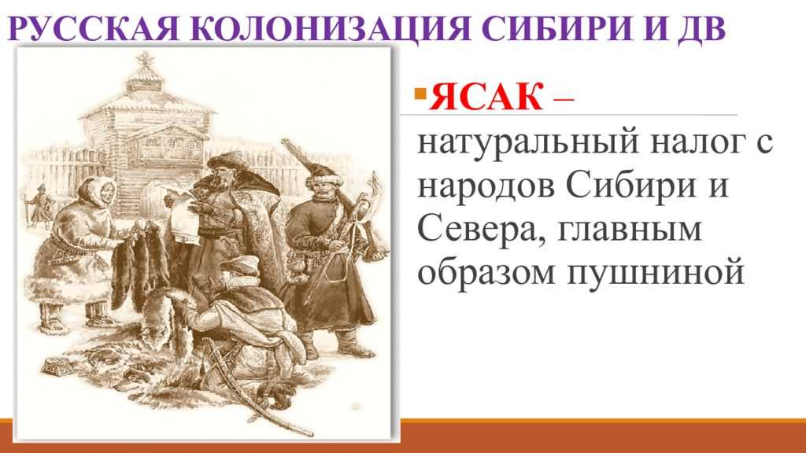
Налог мехами

Slide 41
Какой казачий атаман возглавил поход в Сибирь?

Slide 42
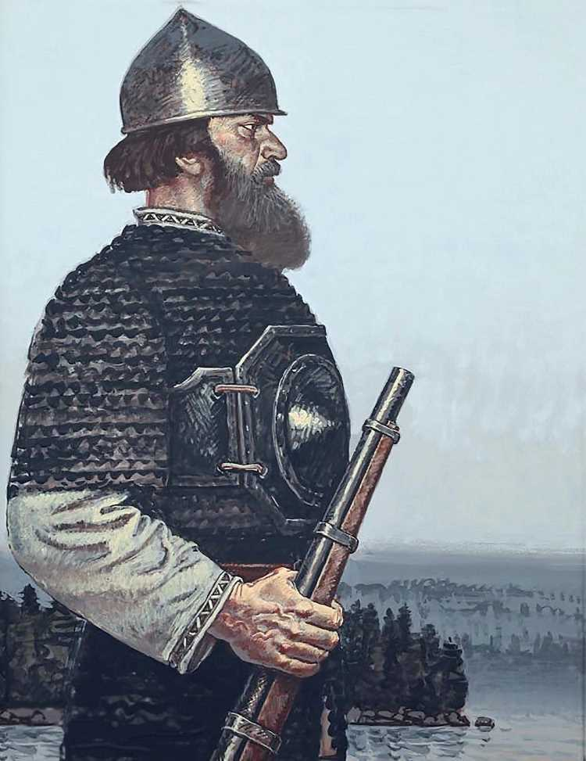
Ермак

Slide 43
Назовите столицу Сибирского ханства

Slide 44
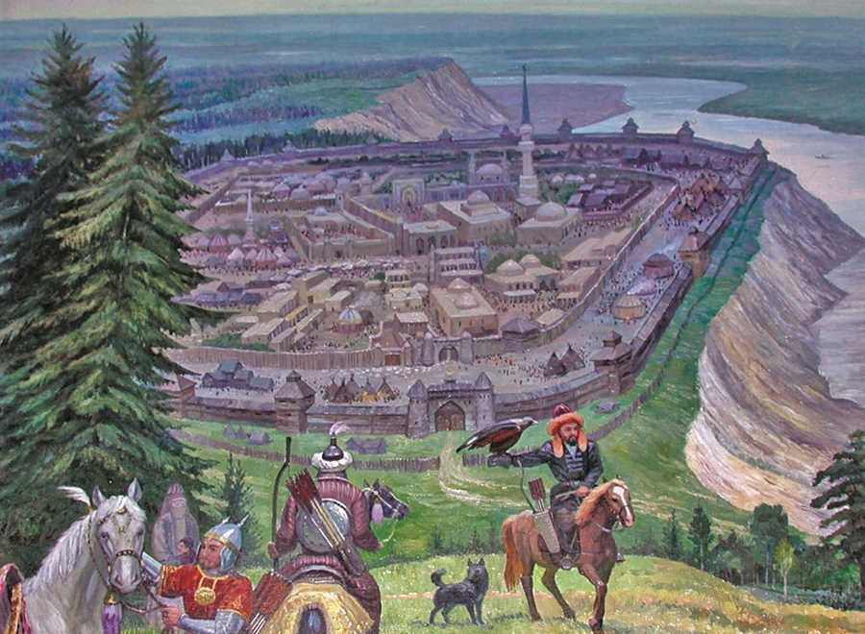
Кашлык

Slide 45
Назовите хронологические рамки Ливонской войны

Slide 46
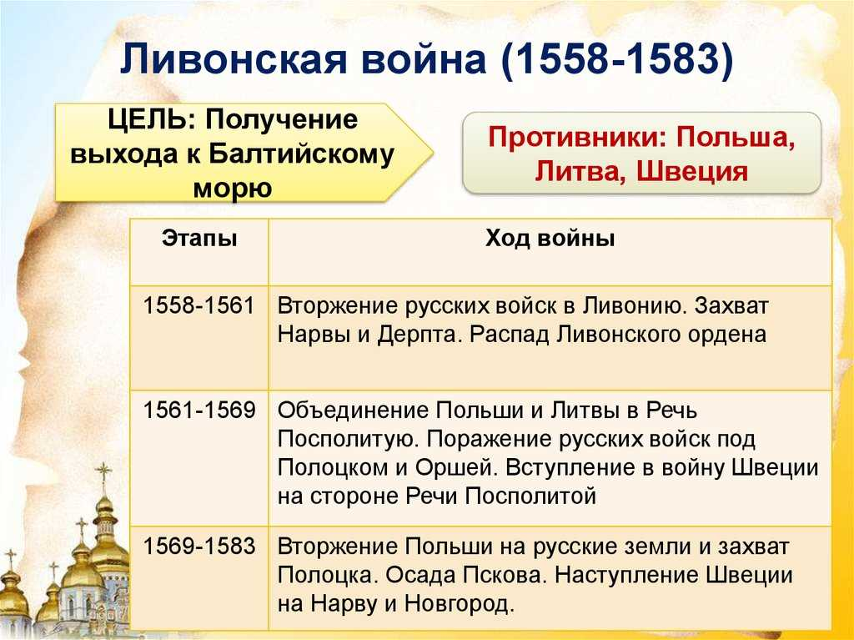
1558 – 1583 гг.

Slide 47
Ливонский орден должен был выплачивать дань России за этот город, назовите его

Slide 48
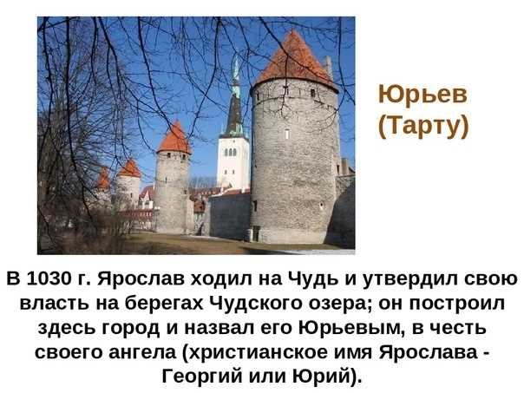
Юрьев (Дерпт)

Slide 49
Какое государство появилось в 1569 году?

Slide 50
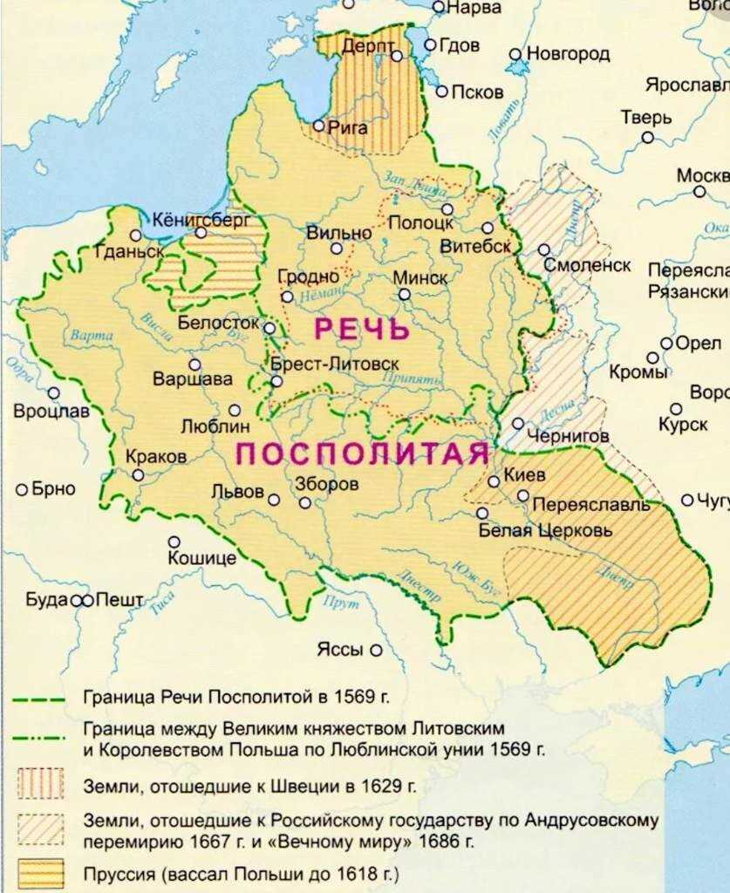
Речь Посполитая

Slide 51
Кто возглавил объединённое государство Литвы и Польши в 1576 году?

Slide 52
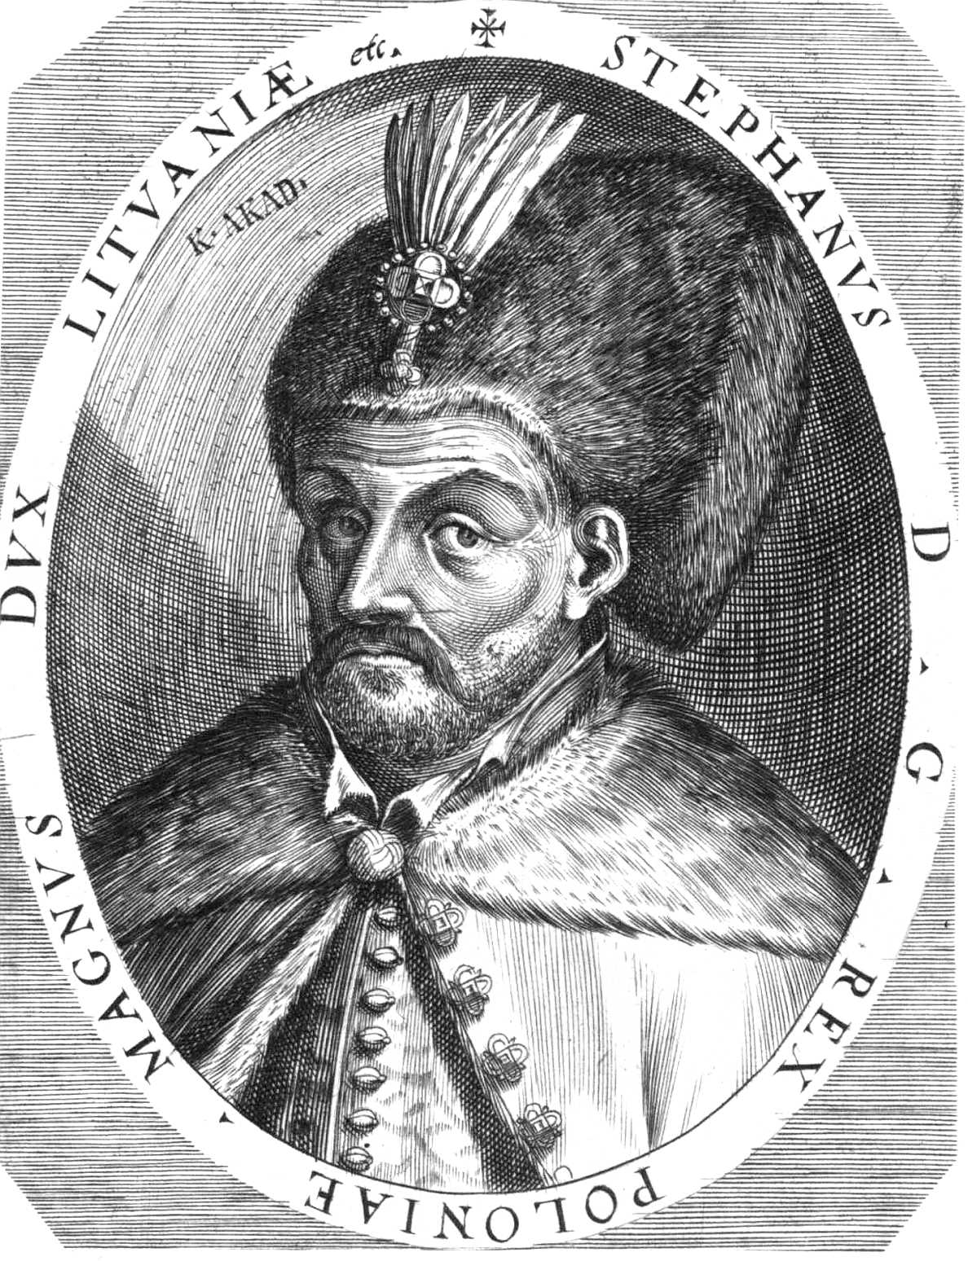
Стефан Баторий

Slide 53
Кто сбежал в Литву в 1564 году?

Slide 54
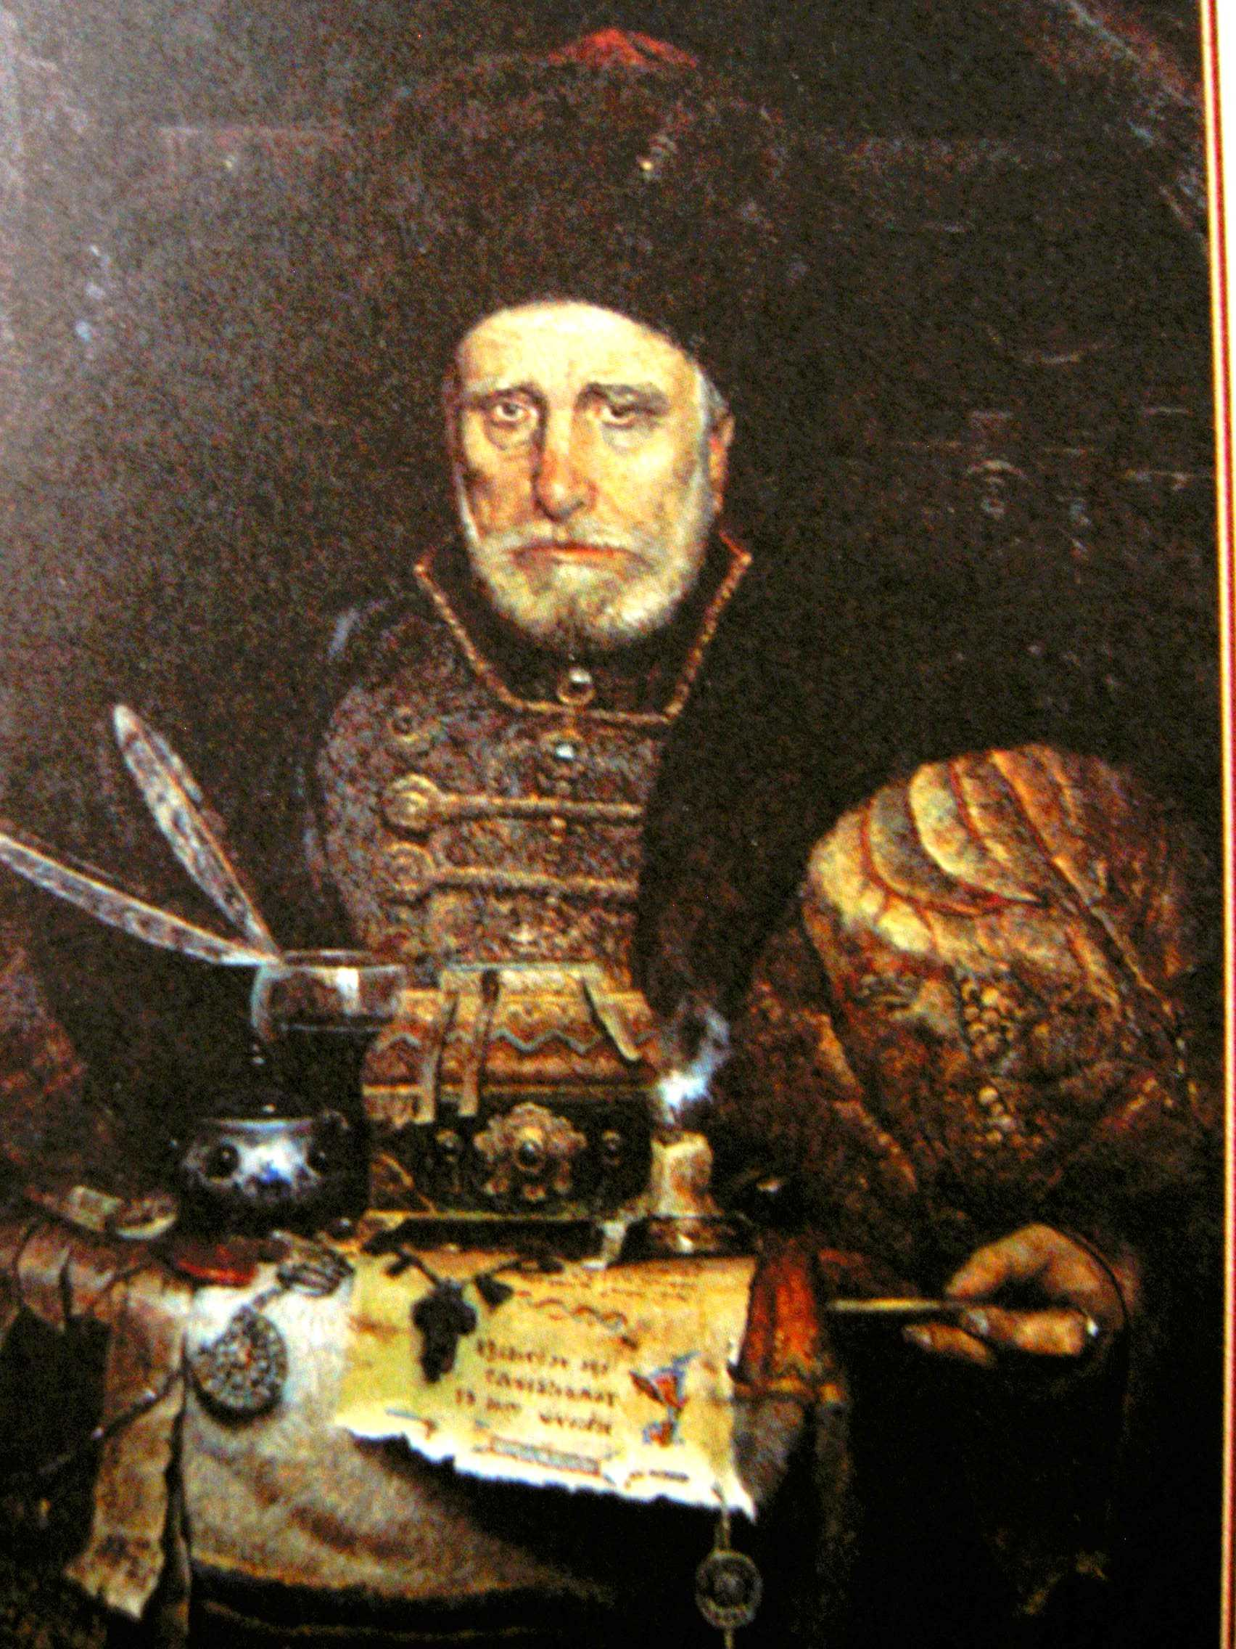
Андрей Курбский

Slide 55
Какая основная задача стояла перед Россией в ходе Ливонской войны?

Slide 56
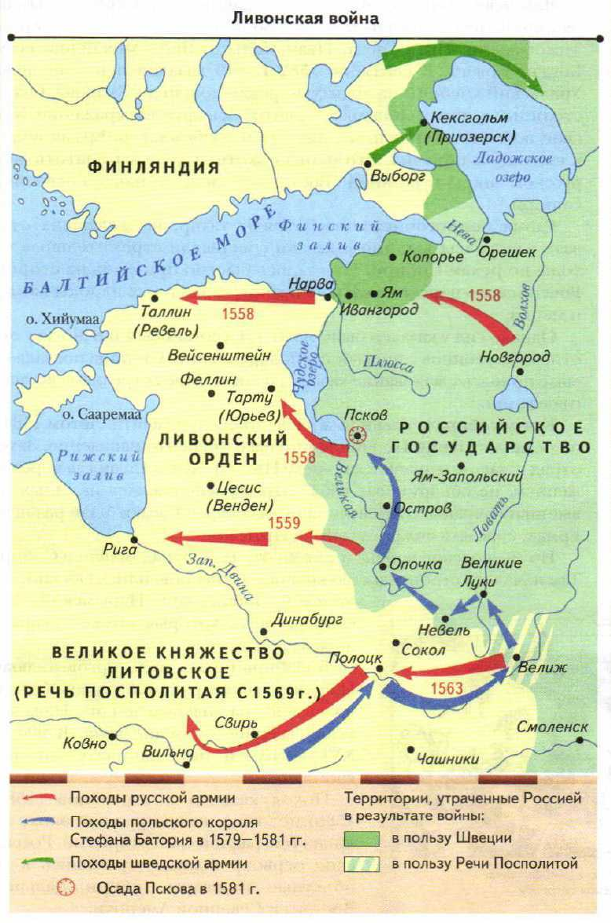
Выход к побережью Балтийского моря

Slide 57
Какие перемирия были заключены Россией с ее противниками?

Slide 58
Ям – Запольское в 1582 году
Плюсское в 1583 году

Slide 59
Назовите год смерти Ивана IV

Slide 60
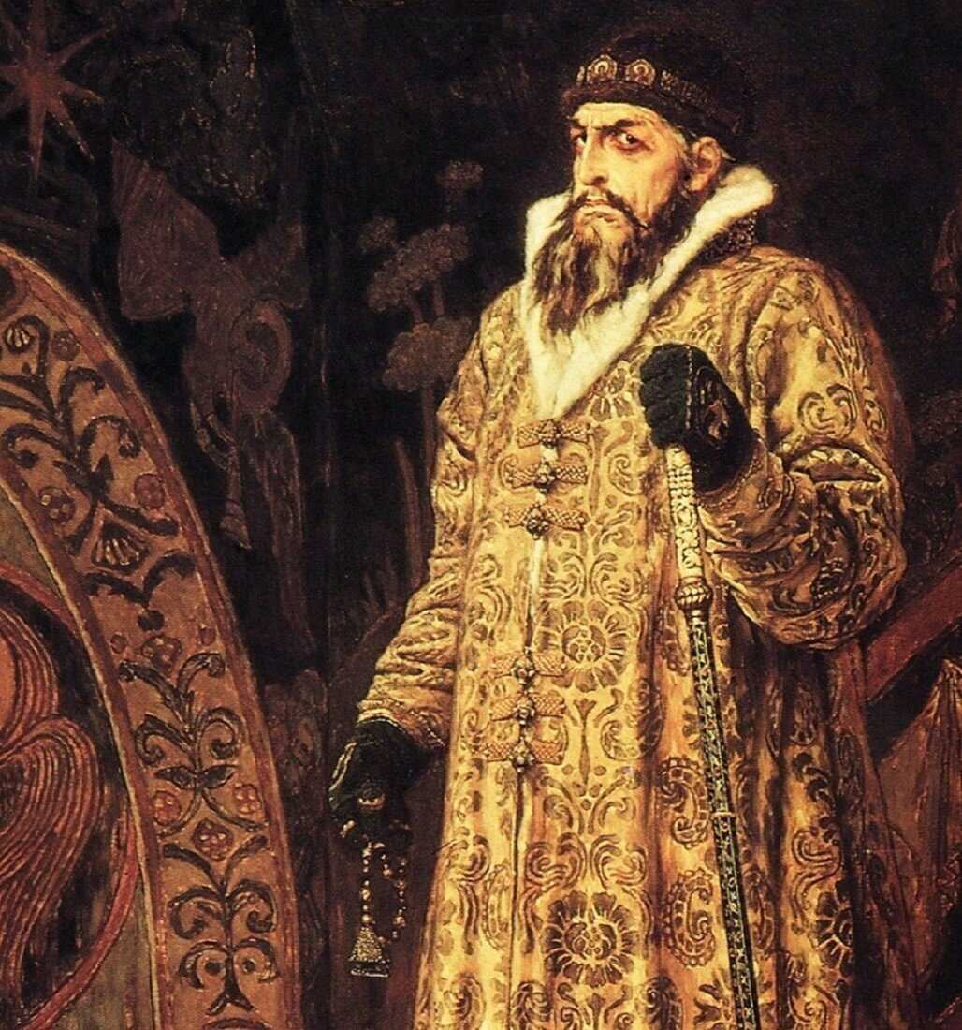
1584 год

Slide 61
Кто стал править после Ивана IV?

Slide 62
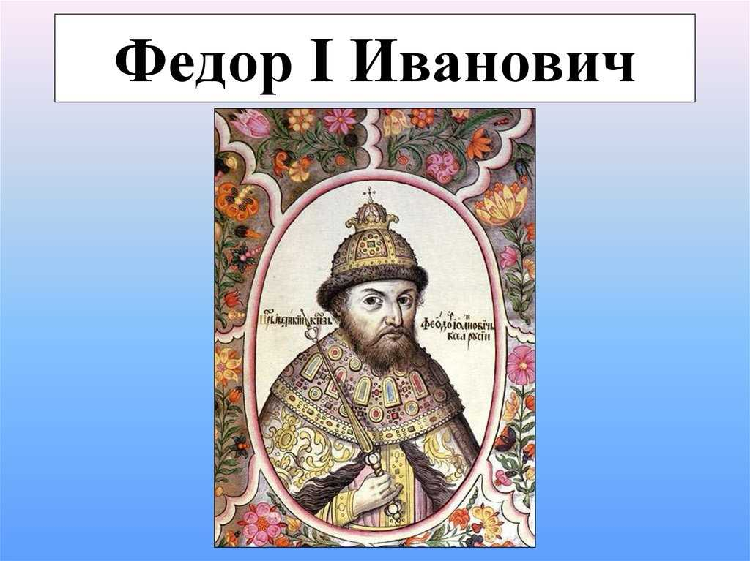
Федор Иоаннович

Slide 63
В каком году в России учредили патриаршество?

Slide 64
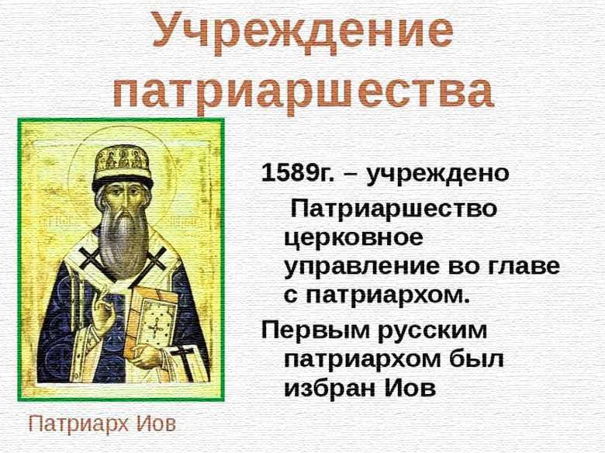
1589 год

Slide 65
Кто стал первым патриархом?

Slide 66
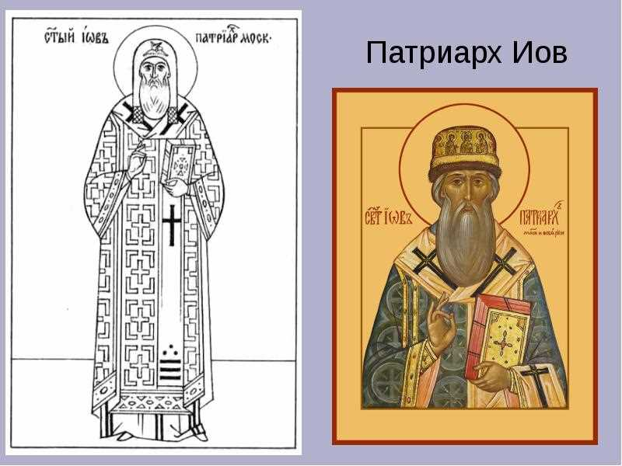
Иов

Slide 67
Когда и при каких обстоятельствах погиб Дмитрий Угличский?

Slide 68
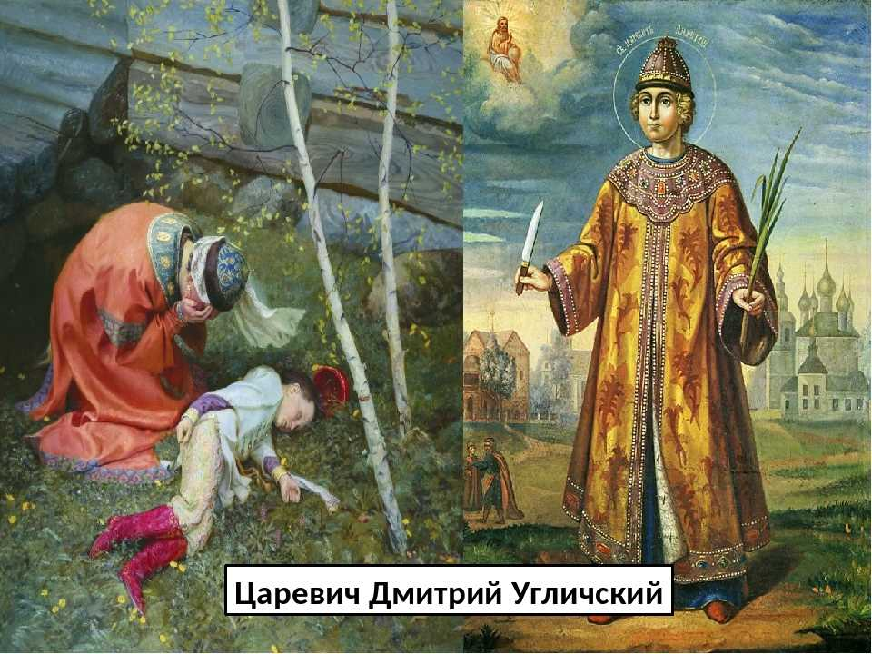
1591 год от приступа эпилепсии

Slide 69
Кто управлял государством от имени царя?

Slide 70
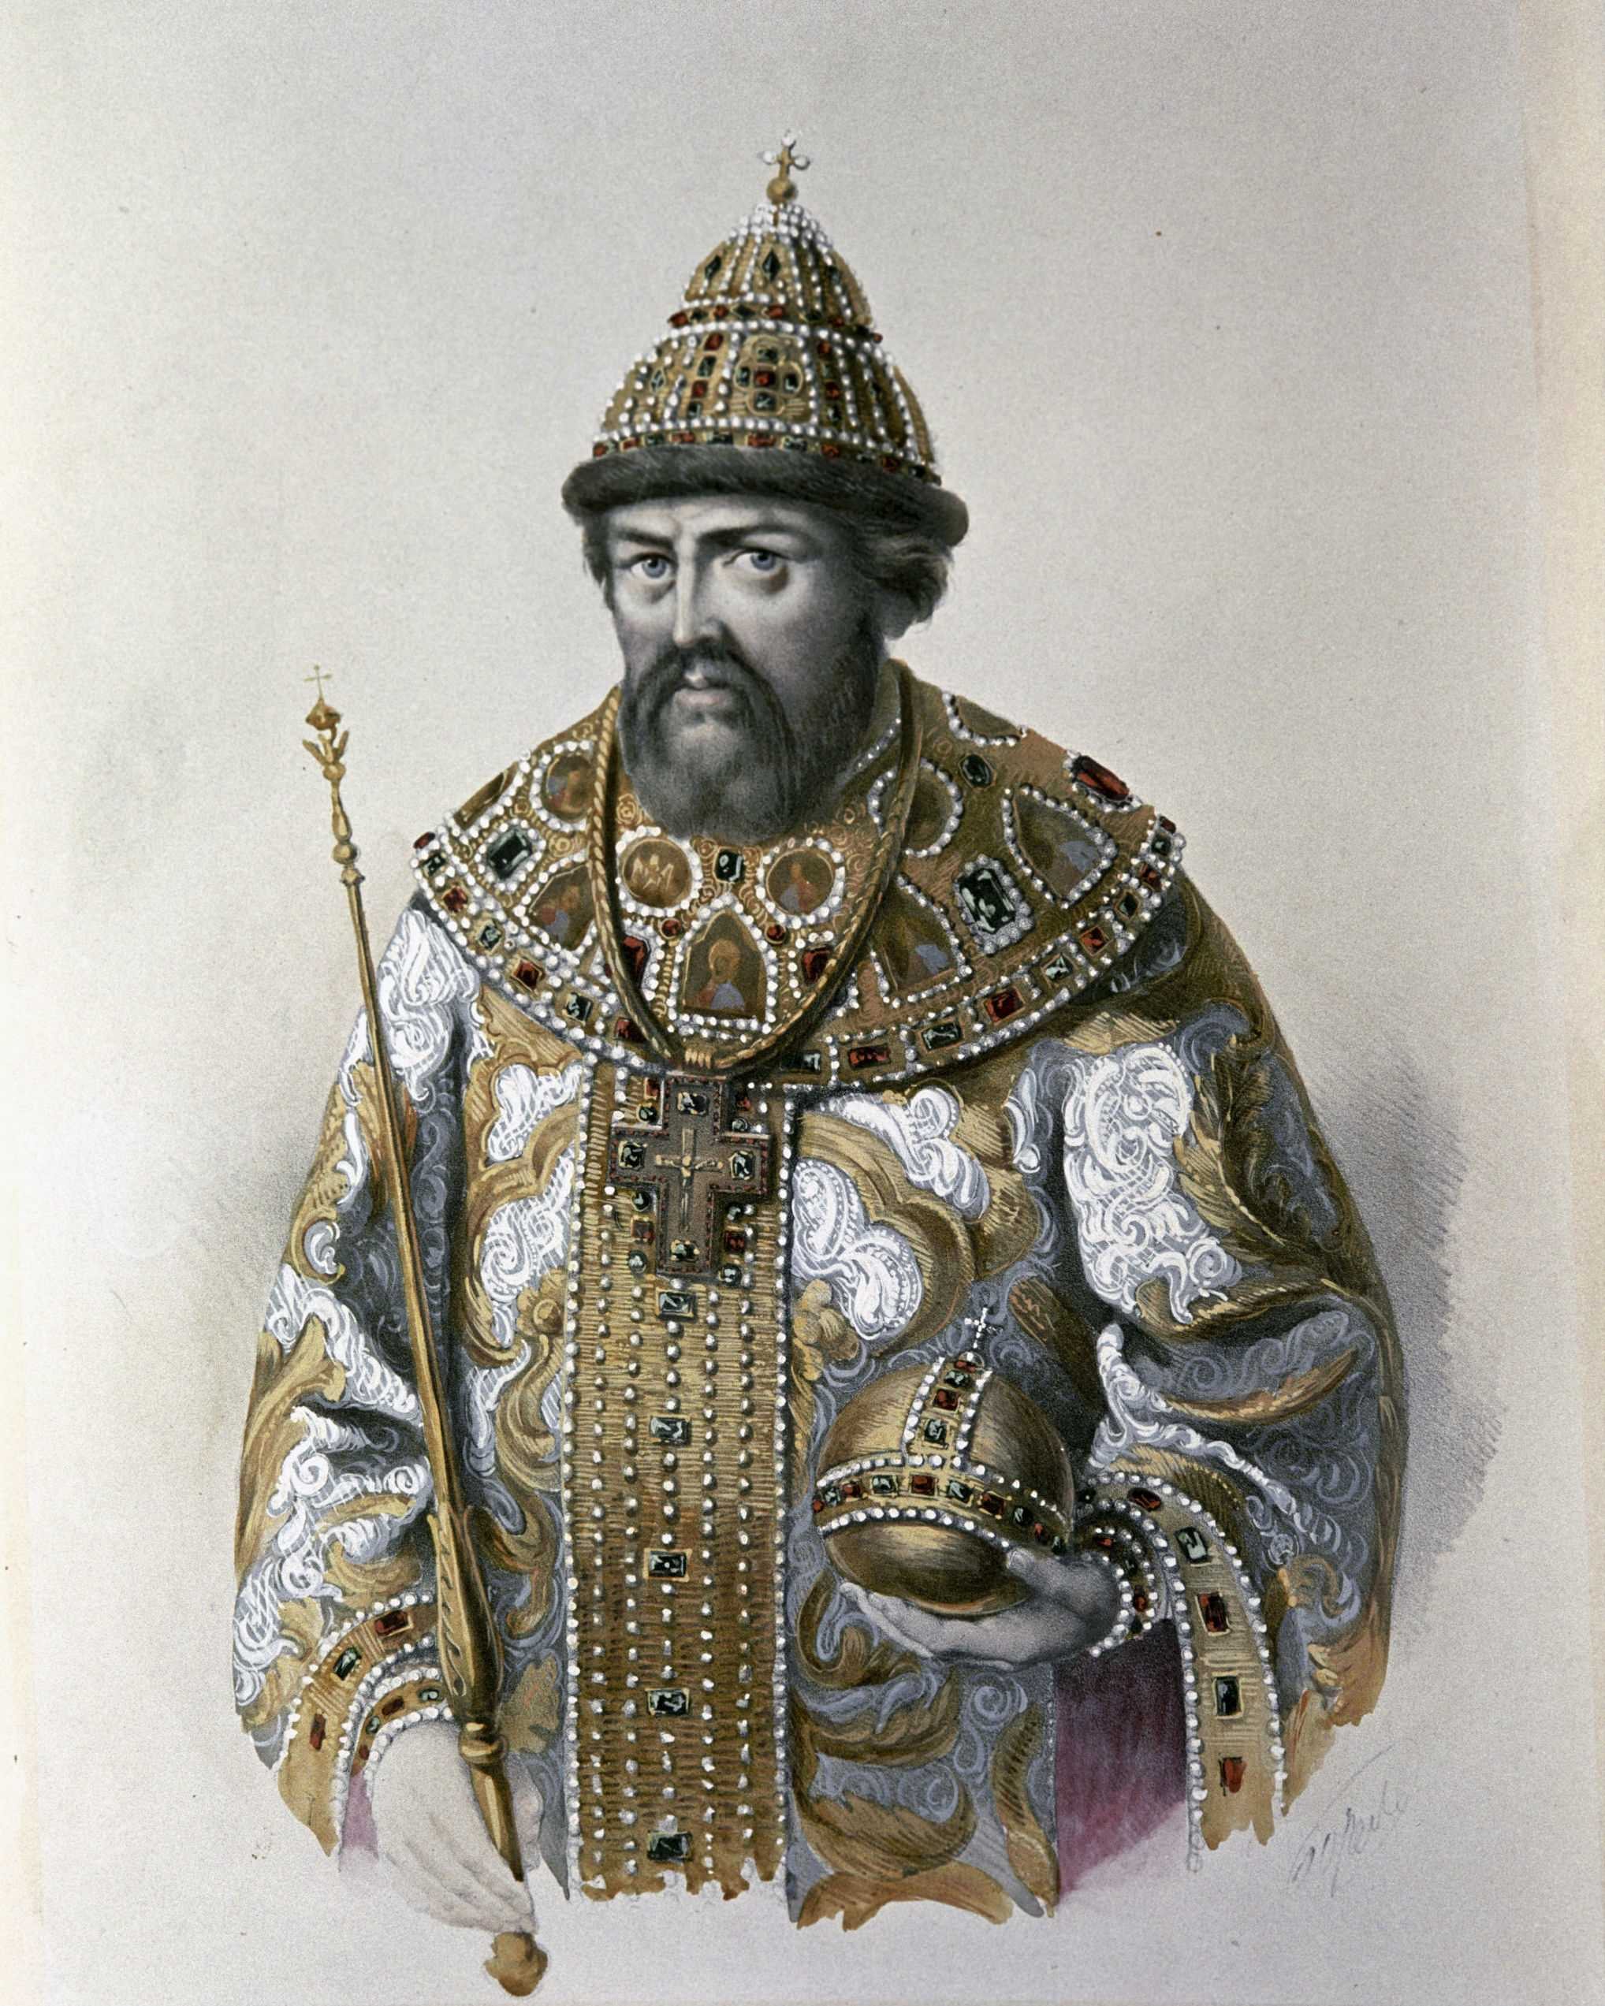
Борис Годунов

Slide 71
В каком году пресеклась династия Рюриковичей?

Slide 72
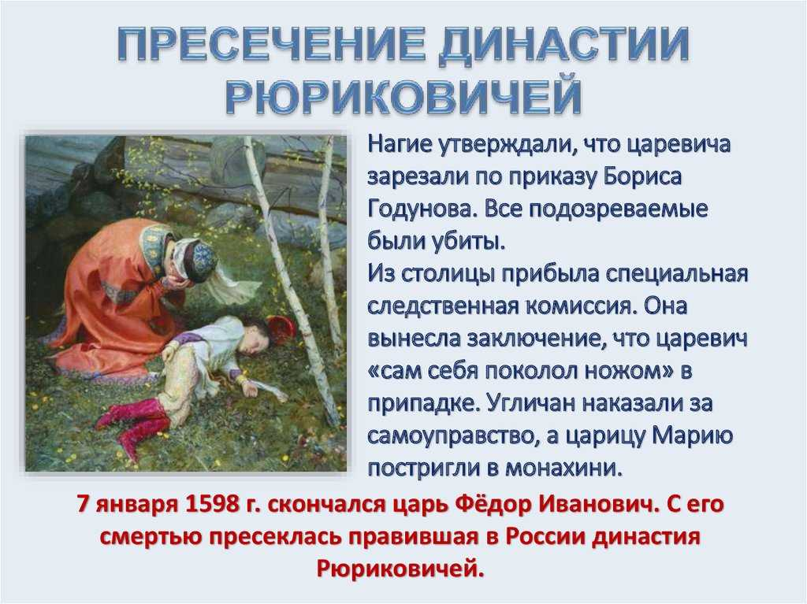
1598 год

Slide 73
Назовите хронологические рамки опричнины

Slide 74
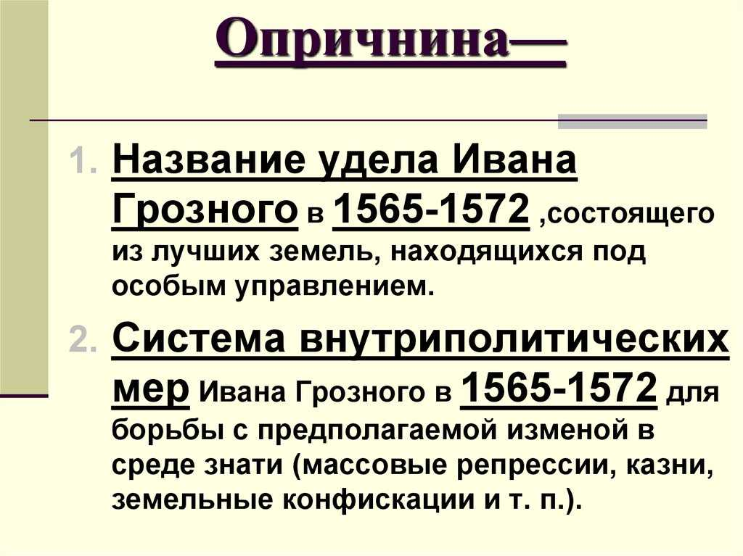
1565 – 1572 гг.

Slide 75
Куда уехал Иван IV в декабре 1564 года?

Slide 76
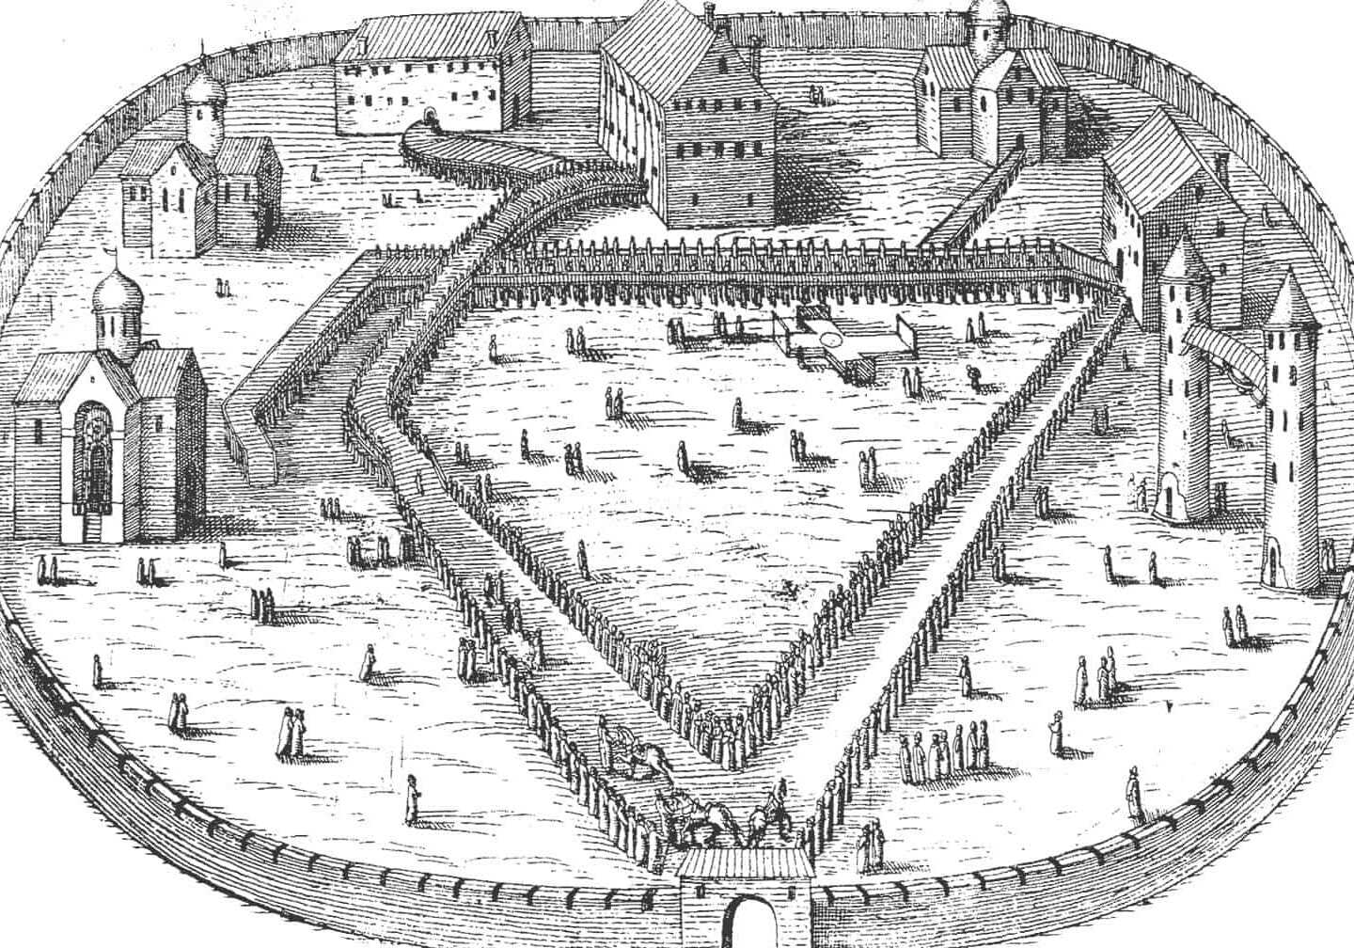
Александрова слобода

Slide 77
Сколько писем и кому направил Иван IV в Москву?

Slide 78
Два письма
Боярам и крестьянам

Slide 79
Опричнина предусматривала разделение все территории государства на две части, какие?

Slide 80
Опричнина - Земщина

Slide 81
Назовите видного деятеля опричнины

Slide 82
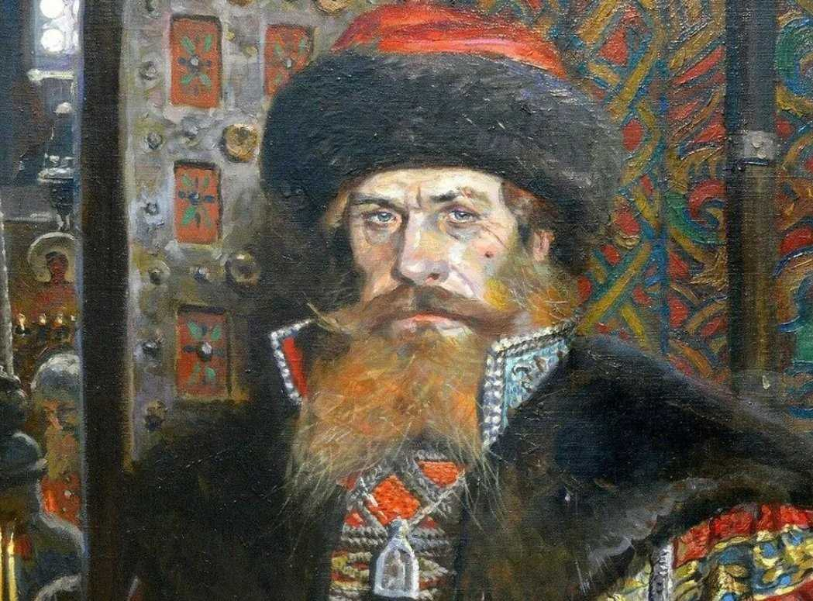
Малюта Скуратов

Slide 83
Как выглядел опричник?

Slide 84
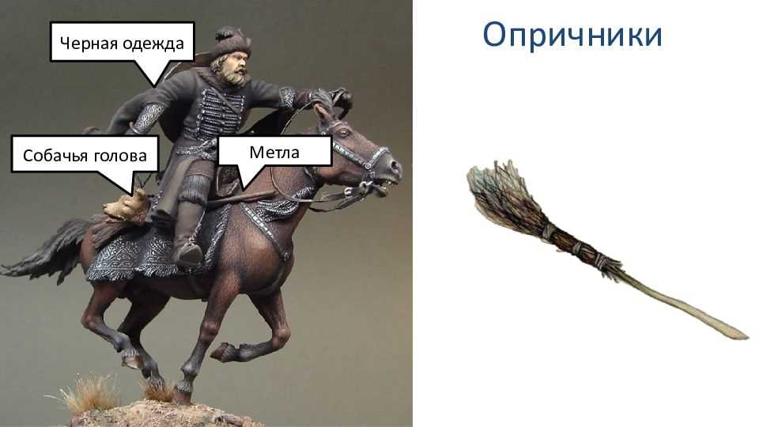

Slide 85
Каким событием завершилась опричнина?

Slide 86
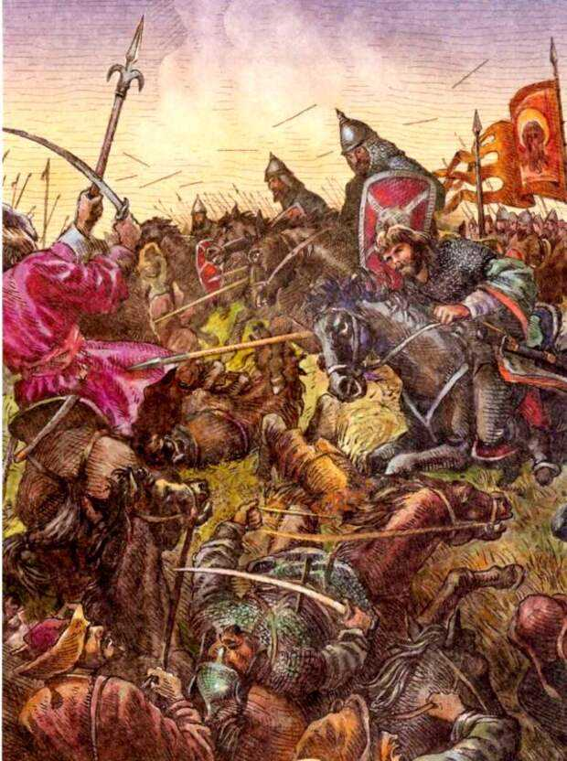
Битва при Молодях 1572 год

